Slide 1

医学图像领域中的对抗学习
汇报人： 姜子玥 汇报时间：2021/04/19

Slide 2

01
GAN的简介
02
各种各样的GANs
目 录
CONTENTS
03
医学领域的应用
04
总结

Slide 3
01
GAN的简介
Brief Introduction

Slide 4
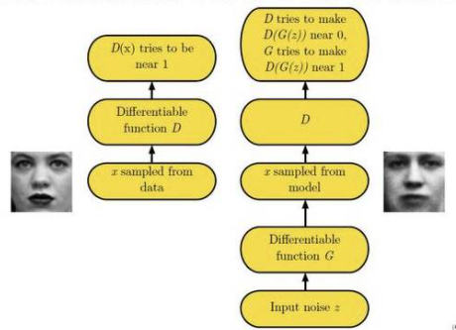
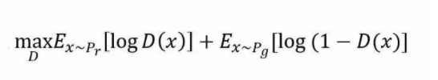
1.1 生成对抗网络（GAN）的定义
启发自博弈论中的二人零和博弈，GAN模型中两位博弈方分别由生成式模型G、判别器模型D充当，对于同一个任务，两个模型互相竞争
生成式模型G： 捕捉样本数据的分布，用服从某一分布的噪声z生成一个类似真实训练数据的样本，追求生成样本越像真实样本越好
判别器模型D：二分器，估计输入来自真实数据的概率
判别器模型的目标函数，P_{r}和P_{g}分别代表真实图像的分布于生成图像的分布

Slide 5

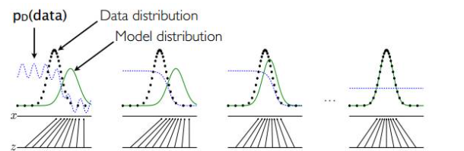
1.2 生成对抗网络（GAN）的训练过程
整体目标函数
分别对D、G进行交互迭代
固定G，优化D，一段时间后再固定D优化G，直至过程收敛
简单的例子

Slide 6
1.3 生成对抗网络（GAN）的优点
简单易用
相比较其他生成模型（玻尔兹曼机和GSNs）只用到了反向传播,而不需要复杂的马尔科夫链
可以被广泛用在无监督学习、半监督学习领域
不需要设计损失函数
GAN应用到一些场景上，比如图片风格迁移，超分辨率，图像补全，去噪，避免了损失函数设计的困难，只要有一个的基准，直接上判别器，剩下的就交给对抗训练了。

Slide 7
1.4 GAN遇到的困难
模型崩溃
生成样本单一，多样性受到限制
网络不均衡
通常是判别器D比生成网络G更强
不收敛
无法根据损失函数的值来判断收敛

Slide 8
02
各种各样的GANs

Slide 9
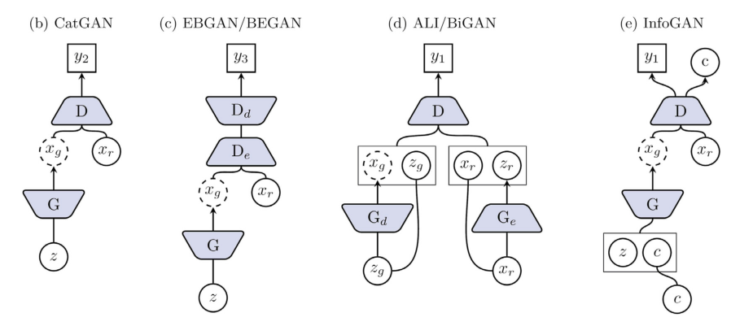
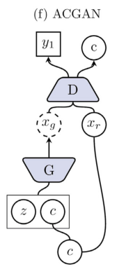
2.1 对判别器D进行改造
D提出不同的损失函数，或基于熵做确切预测，网络结构见下图b
使用自动编码器结构代替传统编码器结构，下图c
引入单独的编码器网络，下图d
鉴别器输出潜在向量，下图e
使用类标签和交叉熵来改善D的判别质量
c：条件向量
xg:生成图像
xr:真实图像
y1: 真实或虚假的样本，y2：确定或不确定的类预测，y3： 真实或虚假的重建损失

Slide 10
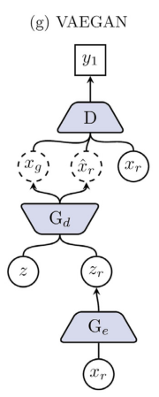
2.2 对生成器G进行改造
使用变分自动编码器网络（VAE）替代传统生成器G： VAEGAN
提供辅助信息
图像
pix2pix： 第一个提出图像辅助信息的翻译框架
CycleGAN： 通过两个类将图片在两个配对样本间转换
UNIT：将两个VAEGAN组合，每个负责一种模式，共享一个潜在空间
标签： CGAN
文本描述
周围内容

Slide 11
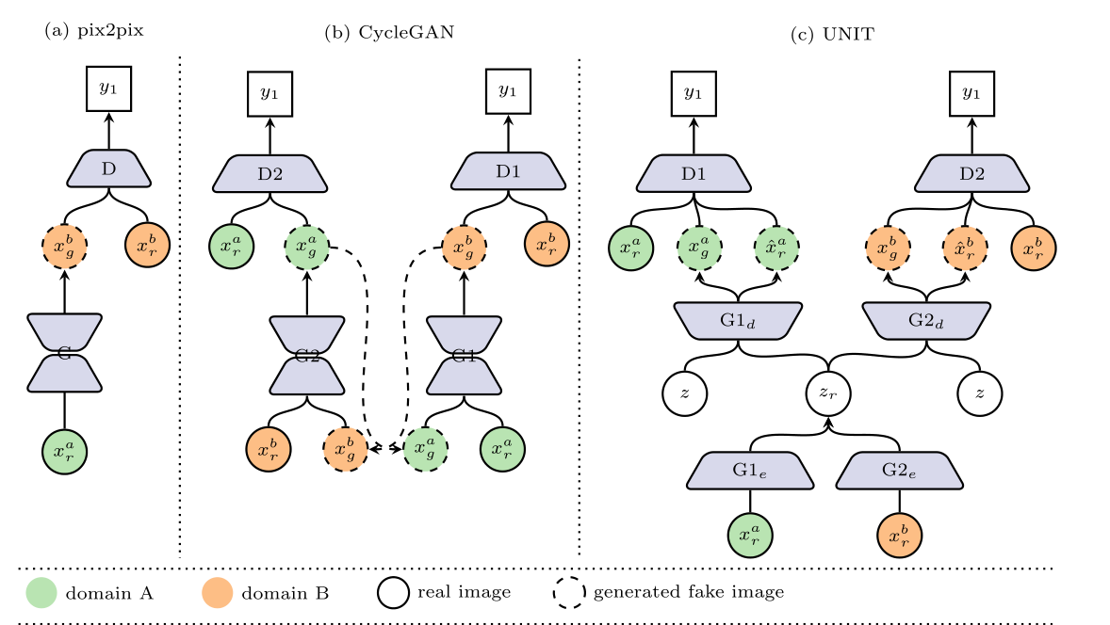
2.2.1 部分提到的网络结构图

Slide 12
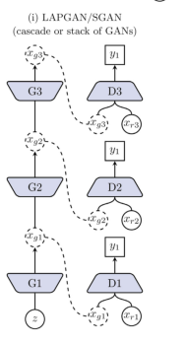
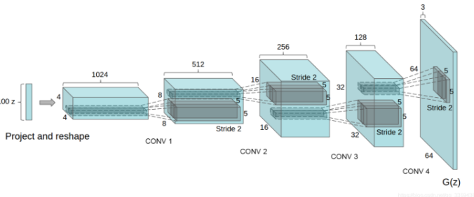
2.3 对网络进行改造
全卷积上下采样层代替全连接层（DCGAN）
以渐进的方式处理噪声矢量，从而生成高分辨率图像
DCGAN网络结构
x_{g}是SGAN中的内部表

Slide 13
03
医学图像领域应用

Slide 14
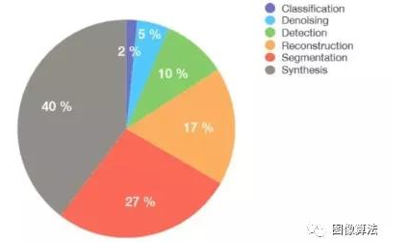
3. 总体了解
整体应用思路
1. 关注生成部分，发现训练数据的潜在结构信息并帮助生成新的图像
2. 关注判别部分，成为检测出异常图像的检测器
截止2019/01/01，综述论文统计时
46%的论文研究图像合成，其中交叉模态图像合成是最重要的应用，而MR是相关文献中最常见的成像方式
37%研究重建和分割
8%研究关于分类

Slide 15
3.1 图像合成（Synthseis）
无条件合成
含义：由随机噪声生成图像
一般使用 DCGAN或在其基础上根据任务进行修改
交叉模态合成
一般情况基于CycleGAN的框架
训练中加入梯度一致性损失
用两个分割器获得形状一致性损失

Slide 16
3.2 重建（Reconstruction）
除了MR图像外，底层方法基本一致
对抗损失比单独使用像素级重建损失效果更好，但没有确切指标评估其有效性
pix2pix： 低剂量CT去噪， MR重建，PET去噪
预训练的VGGnet: 优化框架，保证感知相似性
限制去噪的CT的清晰度（低对比度区域）
计算局部显著图突出血管/ 计算焦点图限制重建中的输出
获取成对的训练样本： CycleGAN+身份损失(identity loss)，基于物理采集的损失（调节内膜显微镜超分辨率生成的图像结构）

Slide 17
3.3 分割（Segmentation） & 3.4分类（Classification）
分割（Segmentation）
分类（Classification）
将D视为形状调节器
适用于需要分割的对象有紧凑形状时，如肺
不适用于有可变形的对象：血管、导管等
使用部分的D、G作为特征提取
额外添加一个类响应生成图像，将D直接作为分类器
学习分割输出和真实图像的适应性学习相似性度量

Slide 18
3.5 检测（Detection） & 3.6配准（Registration）
检测（Detection）
配准（Registration）
使用GAN的鉴别器D
方法：
通过学习描述正常病理的训练图像的概率分布来检测异常，来自这个概率分布的图像即被认为不正常
生成器生成转换参数或者直接生成转换后的图像
之后从未对齐的图像对中鉴别出对齐的图像对

Slide 19
04
总结
Conclusion

Slide 20
总结
对抗学习在无监督或弱监督学习方面表现良好
无需很多的标签
对抗学习可以在GAN的基础上有三个优化方向：生成器、判别器、网络结构
在医学图形领域对抗学习主要在两个方面发挥作用
关注生成部分： 图像生成、重建
关注判别部分： 将判别器视为正常图像的学习先验
对抗学习在医学领域的优势
标签稀缺：标签过于昂贵且难以在医学图像中获得，而GAN可以解决这两个问题
不成对数据
在医学图像领域发展阻碍：
合成数据是否可信：GAN的基本网络仍是深度神经网络，机制未明确，关联和映射在GAN重建中缺乏，临床医生不会信任合成的数据
GAN训练并不稳定：医学图像吱声并不清楚，如何识别GAN训练中数值不稳定的问题
评估指标：评估重建结果的最佳方法仍不清楚

Slide 21
谢谢观赏！

